Slide 1

慢阻肺稳定期患者长期药物治疗
辛晓峰
解放军南京总医院呼吸科

Slide 2
目 录
慢阻肺诊断和治疗的现状与危害
GOLD 2017稳定期药物治疗策略
慢阻肺稳定期药物的吸入装置与吸入技术

Slide 3
中国疾控中心Meta分析：1990-2014年中国40岁及以上人群慢阻肺患病率仍较高并呈上升趋势
按照文献发表年份统计的≥40岁人群慢阻肺患病率合并分析
包鹤玲等. 中华流行病学杂志2016,37(1):119-124

Slide 4
全球疾病负担研究（GBD）：2013年中国慢阻肺死亡率和DALY排名均高于全球水平
2013年中国超过91万人死于慢阻肺，相当于全球死于慢阻肺总人数的31.1%
变量 | 全球 | 中国
年龄标化死亡率/10万（95%CI）
1990 | 74.8（66.8-81.2） | 159.6（142.1-177.0）
2013 | 50.7（45.4-55.6） | 79.4（71.5-88.8）
慢阻肺在非传染性疾病死因中构成比（%）
1990 | 9.0 | 15.6
2013 | 7.7 | 11.5
致残调整生命年（DALY）排名
1990 | 8 | 4
2013 | 5 | 4
Yin P, et al. Chest. 2016;150(6):1269-1280

Slide 5


中国慢阻肺患者经济负担沉重
中国6城市横断面调查
中国徐州周边农村调查
一项研究采用横断面调查方法，对北京、上海、广州、成都、西安、沈阳6个城市24家医院723例确诊的慢阻肺患者进行面对面访问。
一项中国农村慢阻肺患者的治疗现状和经济负担研究。对江苏徐州周边农村8217例慢阻肺患者进行面对面访视，获取有关疾病认知度、治疗用药、急性加重和经济负担的信息。其中7383例患者资料符合经济学分析要求。
慢阻肺患者医疗费用约占家庭税后年平均收入40%
其中住院费用占直接医疗费用的60.6%
慢阻肺患者年平均直接经济负担占家庭每年人均收入30.3%
其中住院费用占总体医疗费用的32.5%
何权瀛等. 中华结核和呼吸杂志2009;32(4):253-257
Lou P, et al. BMC Public Health. 2012;12:287

Slide 6
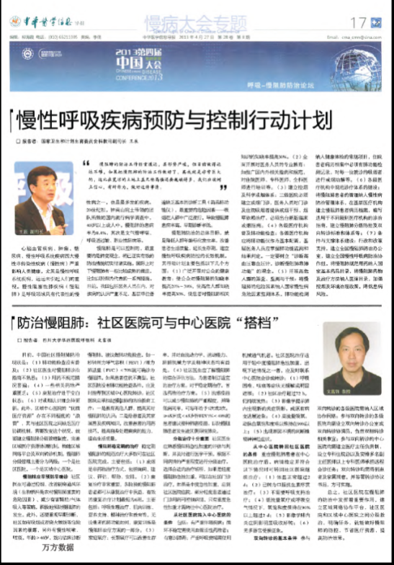
中国社区慢阻肺防治现状
2013第四届中国慢病大会报告了社区中国慢阻肺的防治现状
慢阻肺发病率高
早期诊断率低
肺功能检查没有普及
社区医生对慢阻肺诊治指南不熟悉
用药不规范情况普遍
一些相关药物严重匮乏
康复治疗处于空白状态
对戒烟认识理念待更新
9. 中心医院与社区医院缺乏医疗协调机制
王辰.中华医学信息导报.2013;28(8):17.
文富强.中华医学信息导报.2013;28(8):17.

Slide 7
慢阻肺未及时发现，导致未规范治疗
一项中国农村慢阻肺患者的治疗现状和经济负担研究。对江苏徐州周边农村8217例慢阻肺患者进行面对面访视，获取有关疾病认知度、治疗用药、急性加重和经济负担的信息。
未及时诊断
未规范治疗
未听说过慢阻肺n=7921（96.4%）
规律或间断使用吸入器、雾化器给药，n=0（0%）
规律或间断使用氧疗
n=0（0%）
自认为患有慢性支气管炎 n=6541（79.6%）
目前确诊的慢阻肺患者
n=8217
康复治疗或外科手术
n=0（0%）
自认为患有肺气肿n=1241（15.1%）
使用茶碱治疗呼吸困难n=4215（51.3%）
自认为患有哮喘
n=444（5.4%）
使用抗生素治疗急性加重
n=3418（41.6%）
Lou P, et al. BMC Public Health. 2012;12:287

Slide 8
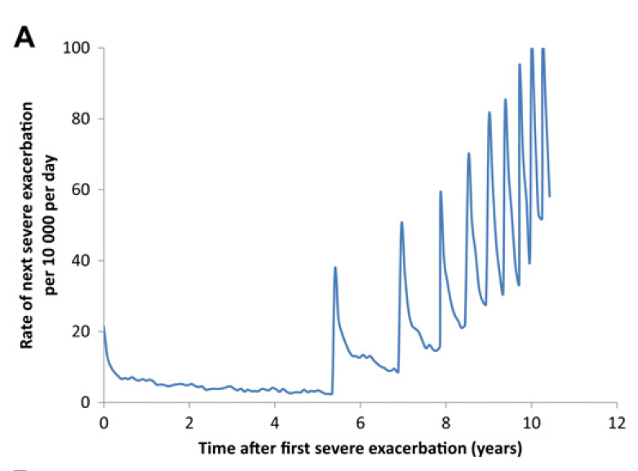
慢阻肺急性加重住院患者，再次住院率升高，且下次住院间隔时间缩短
一项加拿大队列研究，1990-2005期间入组首次因急性加重住院的慢阻肺患者，共计73106例患者，随访至死亡或2007年3月，记录所有随访期间的住院史。分析连续因慢阻肺住院和全因死亡率的风险。
第10次急性加重，< 4月
再次重度急性加重发生率（/10000人/天）
第1次急性加重后，5年
至首次重度急性加重时间（年）
*重度急性加重：需住院治疗，且出院主要诊断为慢阻肺。
Suissa S, et al Thorax 2012; 67::957-963

Slide 9




在中国，存在大量类似的慢阻肺 急性加重高风险患者
一项在全国11家三级医院门诊连续就诊的749例慢阻肺患者中进行的回顾性调查。
2007年9月至2008年12月在全国11家医院进行多中心问卷调查，共收集有效问卷1698份。
GOLD综合评估
C、D组患者比例：81.6%¹
GOLD气流受限严重程度，
C、D组比例：63.8%²
1. 孙丽娜等-中华医学杂志 2015;95(8) :570-576
2. 陈亚红等, 中华结核和呼吸杂志 2010; 33(10):750-753

Slide 10
60%的慢阻肺患者在急性加重后即终止治疗
基于2014年医保数据库分析：急性加重期后，只有30%的患者转入门诊稳定期治疗
急性加重期转入门诊稳定期
急性期后
根据城市的人口规模现状、经济发展水平、影响力、辐射力、知名度等，将中国城市分为1-6类。
N=25,509
N=3,840
N=13,106
11%
1类城市：北上广
2类城市：主要为省会城市
3类城市：主要为地级市
4类城市：主要为县级市
转入门诊比例
 | 1类城市 | 2类城市 | 3类城市 | 4类城市
三级医院 | 72% | 39% | 25% | 24%
二级医院 | 62% | 29% | 15% | 8%
一级医院 | 62% | 35% | 25% | 19%
医院分布
急性转稳定
2014 全国医保数据库抽样分析

Slide 11
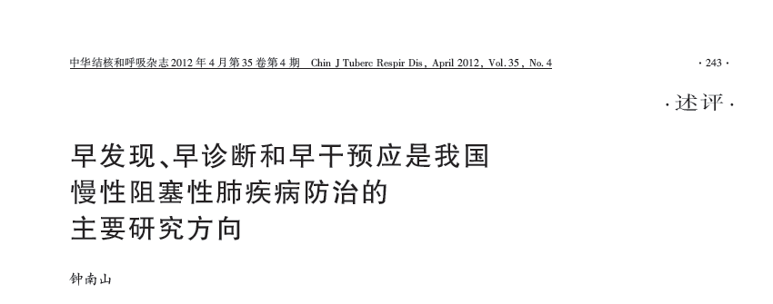
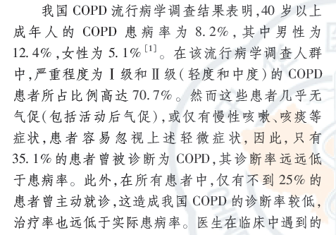
早发现、早诊断和早干预是我国慢阻肺疾病防治的主要研究方向
我国慢阻肺防治现状：
诊断率远远低于患病率
治疗率也远低于实际患病率
改善慢阻肺长期预后，及早诊断是关键
钟南山. 中华结核和呼吸杂志2012;35(4):243-245

Slide 12

做好慢阻肺防治工作，需发挥基层医院的重要作用
普及肺功能检查
提高医务人员专业知识和技能
明确分级治疗与转诊
建立规范化诊疗体系
开展防治教育工作，提高公众对慢阻肺的认知，给患者和家属普及疾病知识，改善用药技巧
开展高危人群的筛查、监测与干预
建立控烟及科学戒烟体系
王辰.中华医学信息导报.2013;28(8):17.
文富强.中华医学信息导报.2013;28(8):17.

Slide 13
目 录
慢阻肺诊断和治疗的现状与危害
GOLD 2017稳定期药物治疗策略
慢阻肺稳定期药物的吸入装置与吸入技术

Slide 14
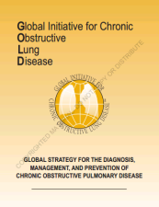
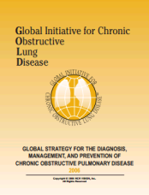
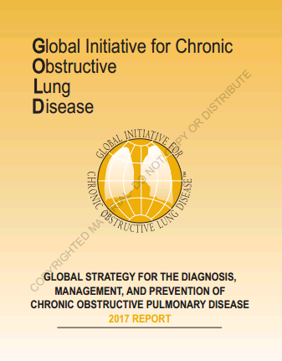
GOLD2017 慢性阻塞性肺疾病全球倡议正式发布
GOLD2017对多个章节进行了更新，主要涉及等方面。为慢阻肺的慢阻肺定义、综合评估工具、治疗方案个体化治疗提出更多的治疗选择。
2006GOLD对慢阻肺的定义、肺功能评估、发病机制、治疗策略等方面进行了更新。
2001 REPORT
2011 REPORT
2001
2011
2006
2011GOLD对慢阻肺评估方式和管理的模式有了较大的更新，并涵盖了2个新的章节：COPD急性加重期和合并症。
2017
2001年第一版GOLD发布，为慢阻肺的规范化诊治提供了指导。
GOLD 2001,2006,2011,2017 Global Strategy for the Diagnosis, Management and Prevention of COPD

Slide 15
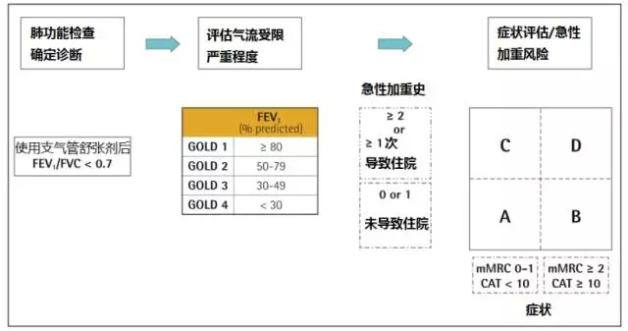
新版ABCD评估工具

Slide 16
慢性阻塞性肺病全程治疗目标
急性期治疗
稳定期治疗
减轻症状：
1.缓解症状
2.改善运动耐量
3.改善生活质量
最大程度降低当前急需加重的影响
GOALS
预防可能发生的急性加重
减少风险：
1.预防疾病进展
2.预防和治疗急性加重
3.降低死亡率
© 2017 Global Initiative for Chronic Obstructive Lung Disease

Slide 17
A组患者
所有A组患者均需要使用支气管扩张剂（短效或者长效）
评估疗效后可继续、停用或者更换其他支气管扩张剂
A组
继续使用，中止使用或尝试另一种支气管扩张剂
评估效果
一种支气管扩张剂
注：标注的绿色的框和箭头代表优先选择治疗途径

Slide 18
B组患者
B组患者的起始用药是长效支气管扩张剂（LAMA或LABA）：长效支扩剂效果优于按需使用的短效支扩剂
目前无证据支持在B组患者中哪类长效支扩剂作为初始治疗药物能够更好的缓解症状，具体药物选择应根据患者对症状缓解程度的感受
若单药治疗下呼吸困难未缓解，推荐LAMA/LABA联合治疗
若患者存在重度呼吸困难， LAMA/LABA可作为初始用药
若加用另外一种支气管扩张剂没有改善症状，建议降级治疗至使用一种支气管扩张剂
需要综合考虑B组患者可能存在的、对症状和预后有影响的合并症，以及采取非药物治疗（肺减容，肺康复）
B组
LAMA+LABA
症状明显
一种长效支气管扩张剂
LAMA 或LABA
注：标注的绿色的框和箭头代表优先选择治疗途径

Slide 19
C组患者
C组患者的起始用药是长效支气管扩张剂单药治疗，推荐LAMA：在两项头对头研究中， LAMA在预防急性加重方面优于LABA；
若患者存在持续的急性加重，可联合应用LAMA/LABA，或者LABA/ICS。但ICS增加部分患者的肺炎风险，因此首选是LAMA/LABA。
C组
LAMA+LABA
LABA+ICS
更多急性加重
LAMA
注：标注的绿色的框和箭头代表优先选择治疗途径

Slide 20
D组患者
对于D组患者，首选LAMA/LABA联合治疗
某些患者（既往诊断/目前怀疑为ACOS，或血嗜酸性粒细胞增多的患者）可能从首选LABA/ICS中获益
对于LAMA/LABA无法控制急性加重的患者，两条推荐路线如下：
升级为LAMA/LABA/ICS：
转换为LABA/ICS，若未改善急性加重或症状，可加用LAMA；
D组
如果FEV1＜50%预计值或患者有慢性支气管炎考虑使用罗氟司特
考虑使用大环内酯类（前期吸烟患者）
LAMA+LABA+ICS
症状明显/更多急性加重
更多急性加重
LAMA
LAMA+LABA
LABA+ICS
注：标注的绿色的框和箭头代表优先选择治疗途径

Slide 21
D组患者
若LAMA/LABA/ICS仍无法控制急性加重，可考虑：
加用罗氟司特：针对FEV₁%预计值<50%、有慢性支气管炎，尤其是近一年至少有一次因急性加重住院的患者；
加用大环内酯类抗生素：阿奇霉素的证据最足；
降级治疗、停用ICS：研究表明在治疗无效且增加不良反应时撤除ICS不会带来额外风险。

Slide 22
目 录
慢阻肺诊断和治疗的现状与危害
GOLD 2017稳定期药物治疗策略
慢阻肺稳定期药物的吸入装置与吸入技术

Slide 23

GOLD指南2017版更新：吸入装置与吸入技术
吸入装置特性与慢阻肺疗效密切相关
装置使用错误普遍存在，影响疗效
合适的吸入装置、完善的装置培训和回访有助于提高疗效

Slide 24
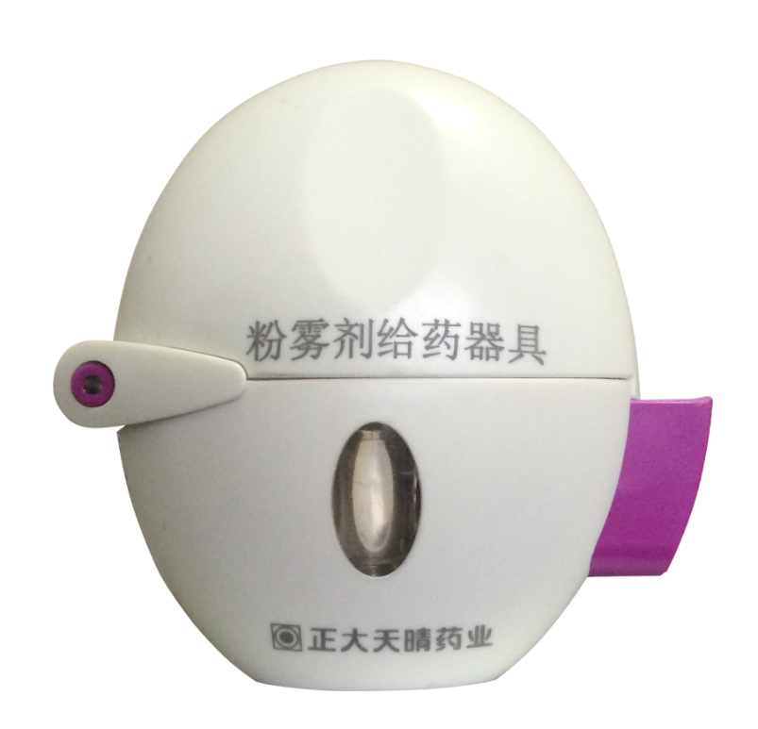
吸入治疗是稳定期慢阻肺的常规基础治疗
2017版GOLD指南对吸入治疗的推荐力度增强，由优先选择（2016 GOLD）改为常规基础治疗。
GOLD 2017: Inhaled bronchodilators in (stable) COPD are central to symptom management and commonly given on a regular basis to prevent or reduce symptoms (Evidence A)
GOLD 2017 REPORT

Slide 25
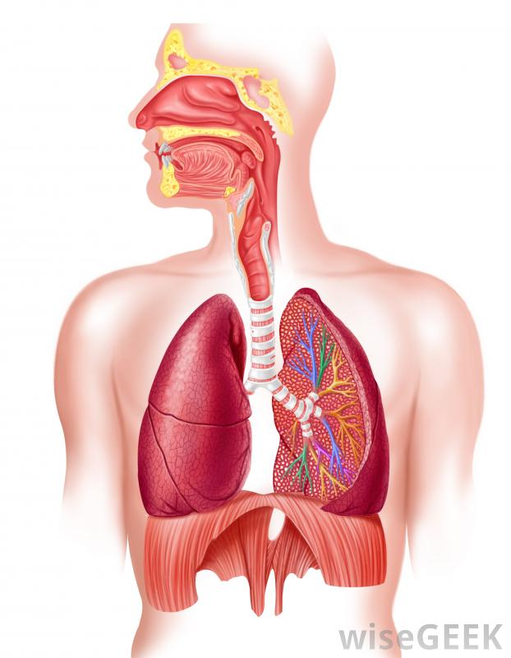
药物在肺部的有效沉积是吸入治疗的基础
肺部是吸入装置递送药物的靶器官
吸入装置
高肺部沉积
吸入药物在肺部的有效沉积是治疗的关键
提高治疗效果
改善生活质量
Newman SP. Eur Respir Rev. 2005;14:6

Slide 26




吸入装置影响药物肺部沉积的四个要素
喷雾速度
喷雾时间
颗粒大小
装置内部阻力
装置内部阻力只与需要主动吸气的干粉吸入剂 (DPI) 相关
Capstick TG, Clifton IJ. Expert Rev Respir Med 2012;6:91–103.

Slide 27
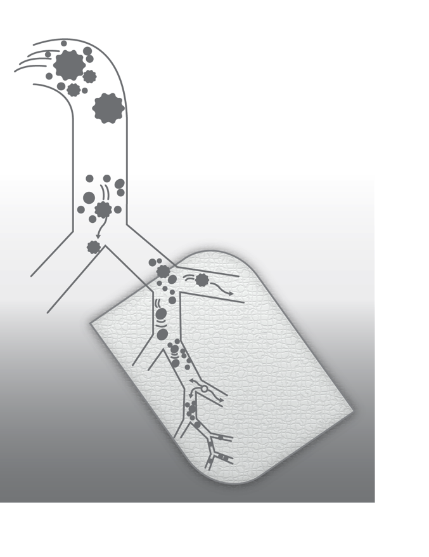
药物颗粒大小和气雾流速影响肺部沉积率
药物颗粒太大/流速过快会导致药物过多沉积于口咽部
冲击
气雾流速
过小的药物颗粒容易随呼吸被排出
药物颗粒大小
沉积
扩散
*干粉吸入剂（DPI）颗粒大小取决于患者吸气速度
Capstick TG, Clifton IJ. Expert Rev Respir Med 2012;6:91–103.

Slide 28
药物颗粒大小决定药物沉积部位
粒径小于5μm的药物颗粒（理想颗粒）才可能真正起效
高理想颗粒比例带来更好的疗效和更少的副作用
药物颗粒大小 | <2μm | 2-5μm | >5μm
有效性 | 部分有效 | 产生临床疗效 | 不产生疗效
主要沉积部位 | 肺泡和外周气管 | 肺泡和气管/支气管区 | 口咽部
备注 | 需要患者在吸入后屏气，以减少该部分药物颗粒随呼吸呼出 | 被肺部吸收，降低所需药物剂量和产生全身副作用的风险 | 导致局部副作用；如经消化道吸收，产生全身性副作用。

Slide 29
GOLD指南2017版更新：吸入装置与吸入技术
吸入装置特性与慢阻肺疗效密切相关
装置使用错误普遍存在，影响疗效
合适的吸入装置、完善的装置培训和回访有助于提高疗效

Slide 30
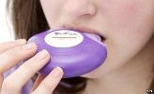
RCT研究不能反映真实的吸入治疗依从性
RCT研究的受试者
真实世界的患者
装置使用错误
储存不当
掌握吸入技术
接受良好的患者教育
≠
未按时用药
随访装置使用情况
RCT: 随机对照临床试验
吸入不足
吸入过量
观察性研究可以更好的反映慢阻肺患者真实的吸入技术！
GOLD 2017 REPORT

Slide 31
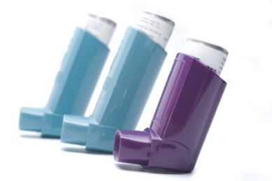
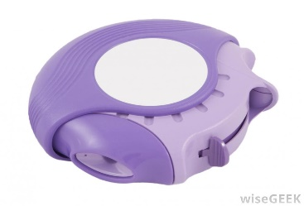
装置使用错误可能发生在使用的各个环节
一项回顾1975-2014年间144个观察性研究的系统综述，分析共59,584次装置使用记录。
结果显示常规吸入装置(MDI和DPI)使用错误发生在使用的各个环节。
吸入后未屏气 46%
装置准备失败 29%
吸入前未完全呼气 46%
吸气速度不足 44%
协同失败45%
吸入后未屏气 37%
MDI
DPI
Sanchis J. Chest, 2016; 150(2):394-406.

Slide 32
装置使用错误和慢阻肺控制不佳相关
一项意大利多中心观察性研究，招募了1,664位慢阻肺和哮喘患者，收集了2,288条吸入技巧记录。
结果显示吸入装置使用过程中的关键错误与疾病控制不佳/额外医疗救助风险显著相关。
症状/医疗救助 | OR ± SE | P值 | 增加风险
呼吸困难 | 1.32 ± 0.13 | 0.03 | 32%
睡眠障碍 | 1.29 ± 0.12 | 0.009 | 29%
住院 | 1.47 ± 0.17 | 0.001 | 47%
急诊 | 1.62 ± 0.20 | 0.0006 | 62%
使用抗生素 | 1.50 ± 0.15 | 0.00004 | 50%
使用糖皮质激素 | 1.54 ± 0.16 | 0.00003 | 54%
Melani A S. Respiratory medicine, 2011, 105(6): 930-938.

Slide 33
GOLD指南2017版更新：吸入装置与吸入技术
吸入装置特性与慢阻肺疗效密切相关
装置使用错误普遍存在，影响疗效
合适的吸入装置、完善的装置培训和回访有助于提高疗效

Slide 34
如何减少患者在使用装置时出错？
装置培训
处方时医师需对患者进行吸入装置的使用训练
定期
随访
Teach-back
Teach-back
患者向医师演示装置的使用方法，以确保掌握
装置
培训
定期随访
定期随访确保始终正确使用吸入装置
GOLD 2017 REPORT
Dantic D E. Health Education Journal, 2014, 73(1): 41-50.

Slide 35

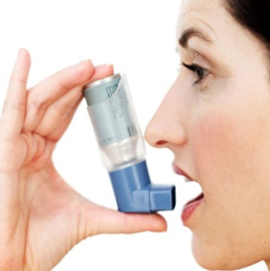

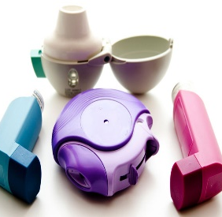
在考虑目前治疗方案不充分之前，需要先…
在考虑目前治疗方案不充分之前，需要先评估患者吸入技术和治疗依从性
问题
步骤一
步骤二
步骤三
慢阻肺
控制不佳
检查患者的吸入技术
评估患者
治疗依从性
考虑更换
治疗方案
GOLD 2017 REPORT

Slide 36
装置
优良的
吸入装置
稳定期慢阻肺
吸入治疗的关键
正确的
吸入技术
患者

Slide 37
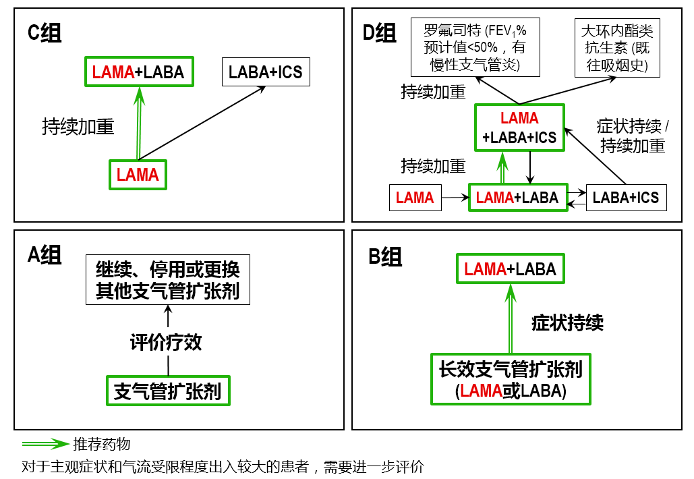
总结：慢阻肺稳定期长期药物治疗策略
GOLD2017
注：绿框及绿箭头代表首选治疗路径

Slide 38
谢谢聆听！

